Slide 1

Efficient and Generic 1D Dilated Convolution Layer for Deep Learning

Slide 2
Intro
二维卷积层已经在CPU和GPU上进行了大量优化
一维卷积同样常见，如在基因组学、语音识别等应用中
数据特点：
是一维数据或某一维度比其它维度长得多
可以从优化实现的一维卷积层中得到加速

Slide 3
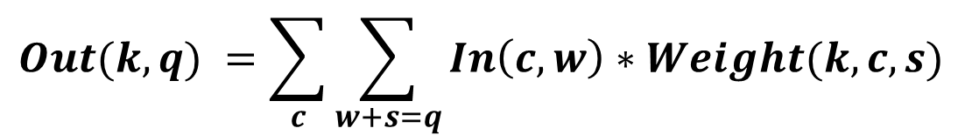
1D standard convolution layer
Input tensor
Size (N, C, W)
Batch size (N)
Input channels (C)
Input width (W)
Filter width (S)
$$Out(k,q) =\sum_{c}{\sum_{w+s=q}{In\left(c,w\right)∗Weight(k,c,s)}}$$
Out tensor
Filter numbers (K)
Output width(Q)

Slide 4
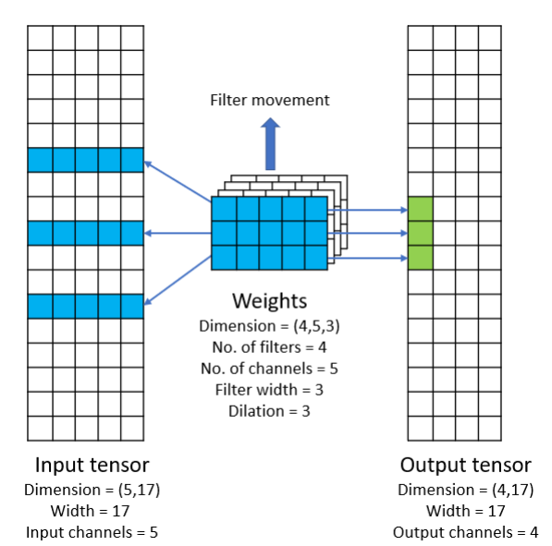
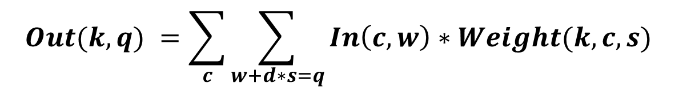
1D dilated convolution layer
With a dilation amount of d
$$Out(k,q) =\sum_{c}{\sum_{w+d∗s=q}{In\left(c,w\right)∗Weight(k,c,s)}}$$
在不增加计算成本的条件下增大了感受野
注：边界使用0填充

Slide 5
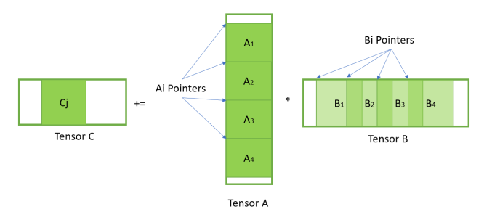

BRGEMM
可以设定在张量中任意位置的矩阵块，矩阵块之间也可以重叠

Slide 6
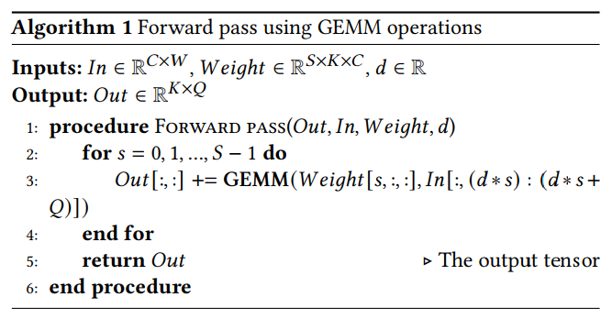
Forward Pass
Change the weight tensor from (K, C, S) to (S, K, C)
在filter width维度上划分GEMM计算

Slide 7
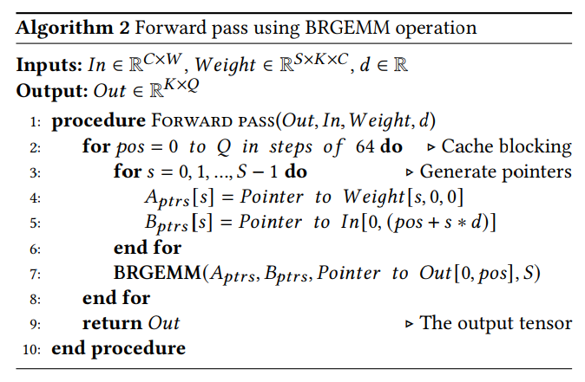

Forward pass using BRGEMM
矩阵大小为${\left(mnk\right)}^{\frac{1}{3}}<64$时，能发挥LIBXSMM中brgemm的最优性能
在filter width维度上组成batch

Slide 8
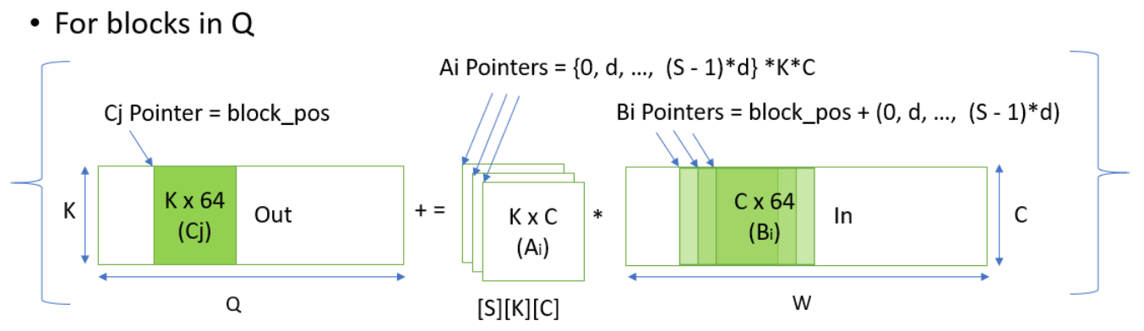
Forward pass using BRGEMM

Slide 9
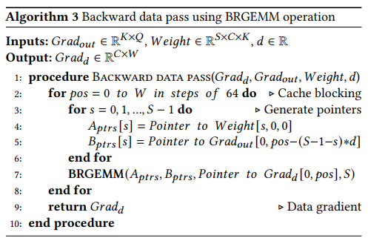
Backward Data Pass

Slide 10
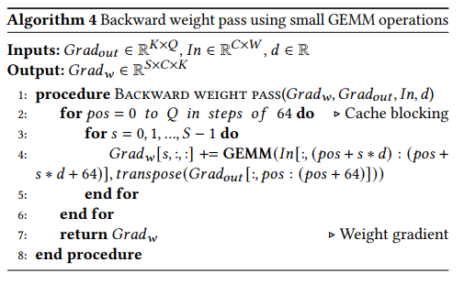
Backward Weight Pass
输出块与s相关，没有reduce操作，故不能使用brgemm

Slide 11
EXPERIMENTS AND RESULTS
Settings
Intel Xeon Cascade Lake & Cooper Lake CPUs
Cascade Lake (CLX) 实验中，使用 Intel® Xeon® Platinum 8280 CPU @ 2.7 GHz。 该 CPU 的一个插槽具有 28 个内核。 它具有每核 1 兆字节 (MB) 的 L2 缓存和 38.5 MB 的 L3 缓存。 该 CPU 的基频为 2.7 GHz，单核最高睿频为 4 GHz。 在实验期间为所有内核启用了 Turbo。 该 CPU 支持 AVX-512 指令进行单精度计算，最高机器性能为 4.3 TeraFLOPS
Cooper Lake (CPX) 实验中，使用 Intel® Xeon® Platinum 8380HL CPU @ 2.9 GHz。 该 CPU 的一个插槽具有 28 个内核。 它具有每核 1 兆字节 (MB) 的 L2 缓存和 38.5 MB 的 L3 缓存。 该CPU的基频为2.9 GHz，单核最高睿频为4.3 GHz。 在实验期间为所有内核启用了 Turbo。 该 CPU 支持用于单精度的 AVX-512 和用于 Bfloat16 计算的 AVX-512 BFloat16。该 CPU 的 FP32 峰值机器性能为 4.66 TeraFLOPS，BFloat16 计算为 9.32 TeraFLOPS

Slide 12
Efficiency Experiments
使用C++调用LIBXSMM中的函数实现forward / backward pass
通过编写C++扩展将内核集成到Pytorch框架中
Batch size 的设定
优化的C++后端按batch size大小执行多线程 -> batch size 大小为core的整数倍时性能最优 -> 取56
oneDNN后端当batch size 大小为2的幂时最佳 -> 取64

Slide 13
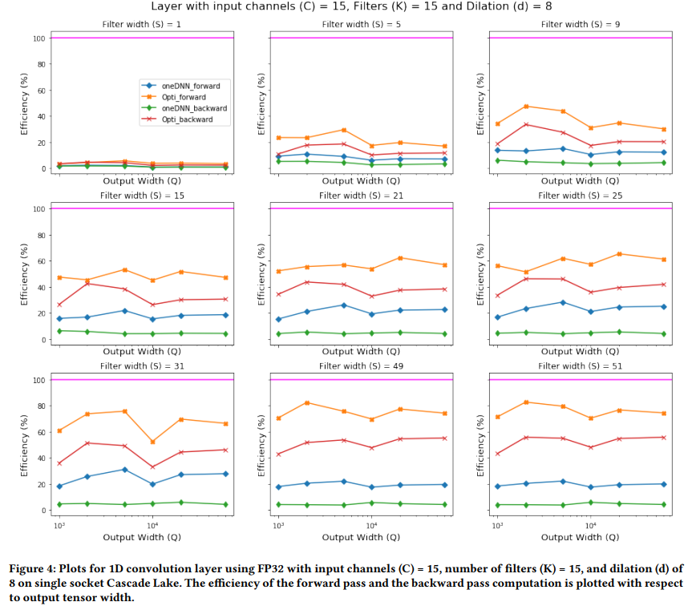
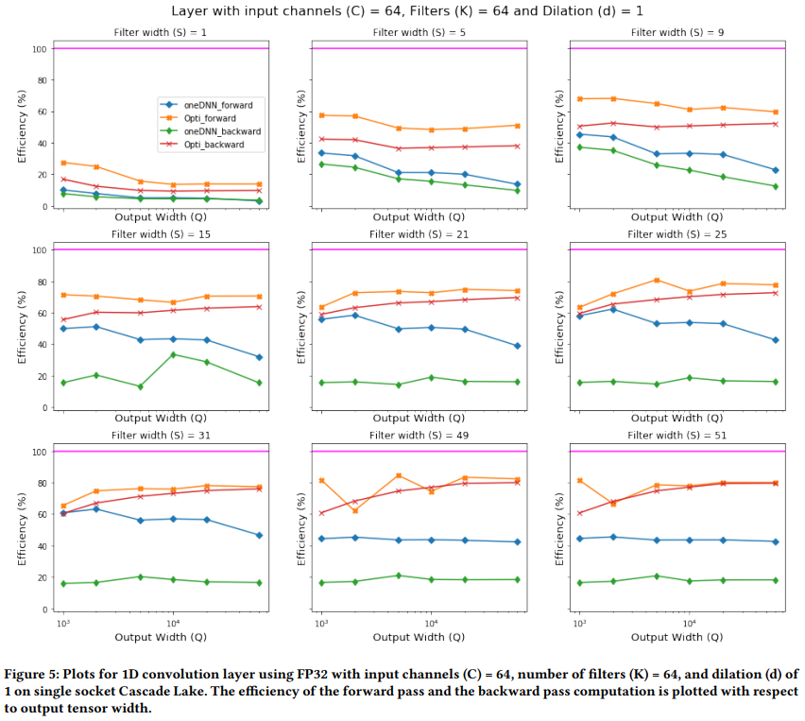

Slide 14
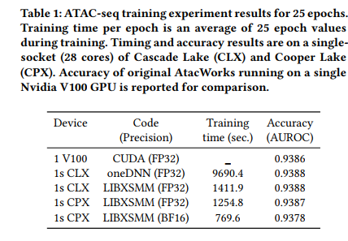
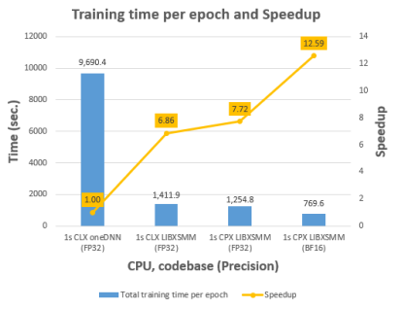
End-to-End Training Experiment on a Single Socket CPU

Slide 15
Scaling Experiments for End-to-End Traning

Slide 16
Conclusion

